Slide 1


Nuevos Esfuerzos y Buenas Prácticas en Materia de Trata de Personas

Slide 2

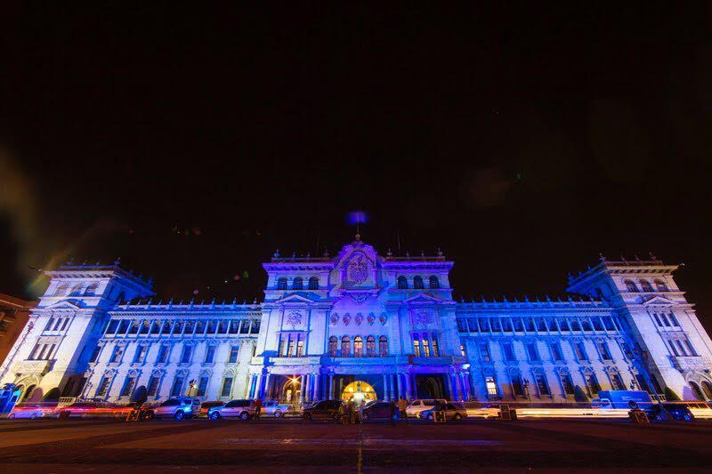
Lanzamiento de la Campaña Corazón Azul

Slide 3
Lanzamiento de la Campaña Corazón Azul
Informar a otros sobre la trata de personas
Articular esquemas de coordinación para enfrentar el delito de manera eficaz
Construir mecanismos de alerta ciudadana para reducir la vulnerabilidad de las potenciales víctimas.
Alentar a una participación masiva de la ciudadanía, generando espacios de opinión y debate respecto de su rol en la erradicación de este delito
Fortalecer la confianza de la población para denunciar y/o colaborar con las autoridades.

Slide 4
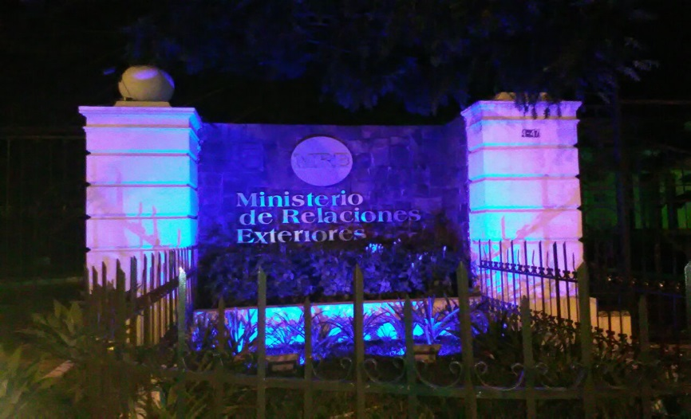
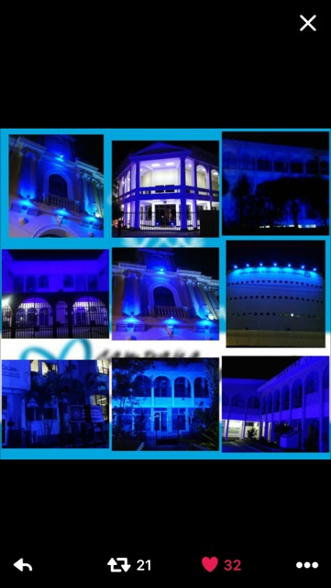
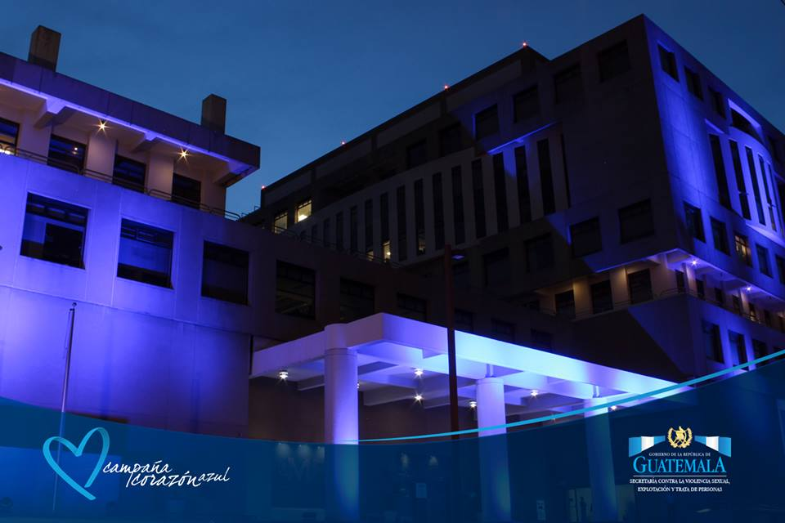
Iluminación de Edificios
28 de Julio
Lanzamiento Campaña Corazón Azul
Arte Urbano
MINEX, MP, OJ, otros..

Slide 5
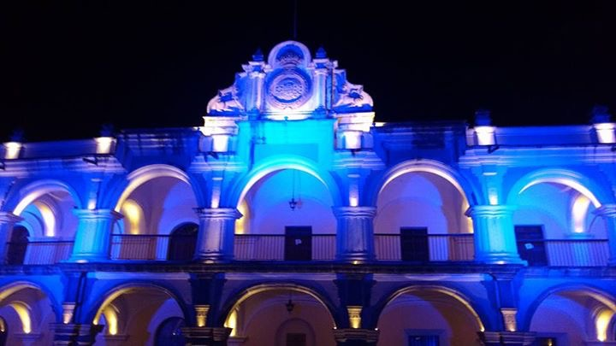
Antigua Guatemala

Slide 6
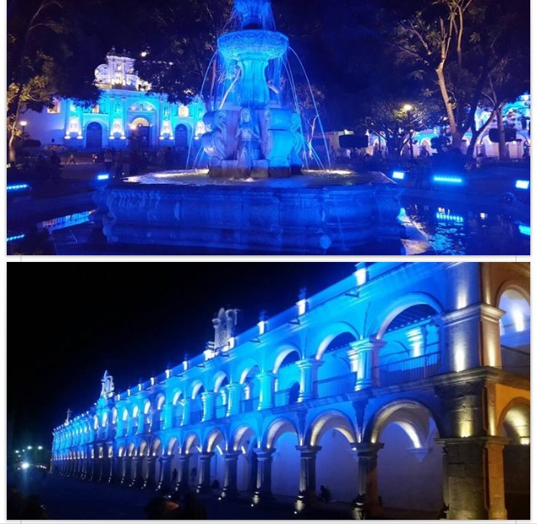
Antigua Guatemala

Slide 7
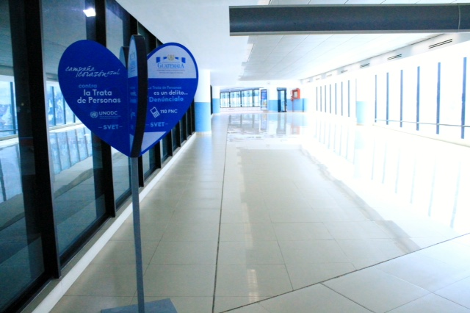
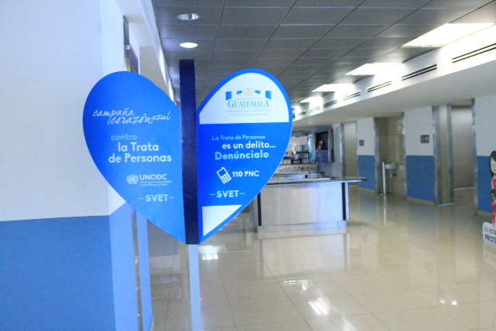
Aeropuerto Internacional “La Aurora”
Imágenes 3D

Slide 8
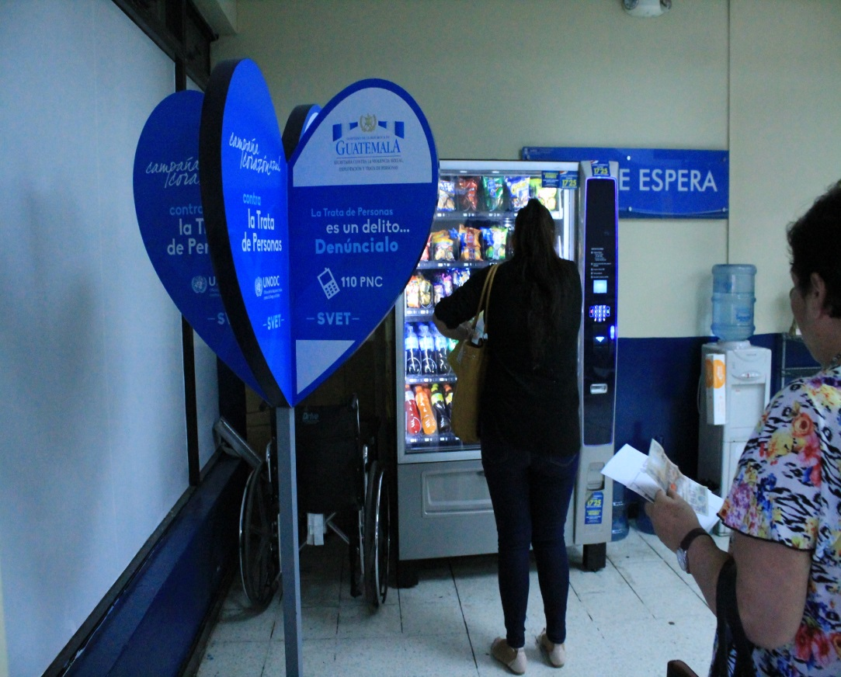
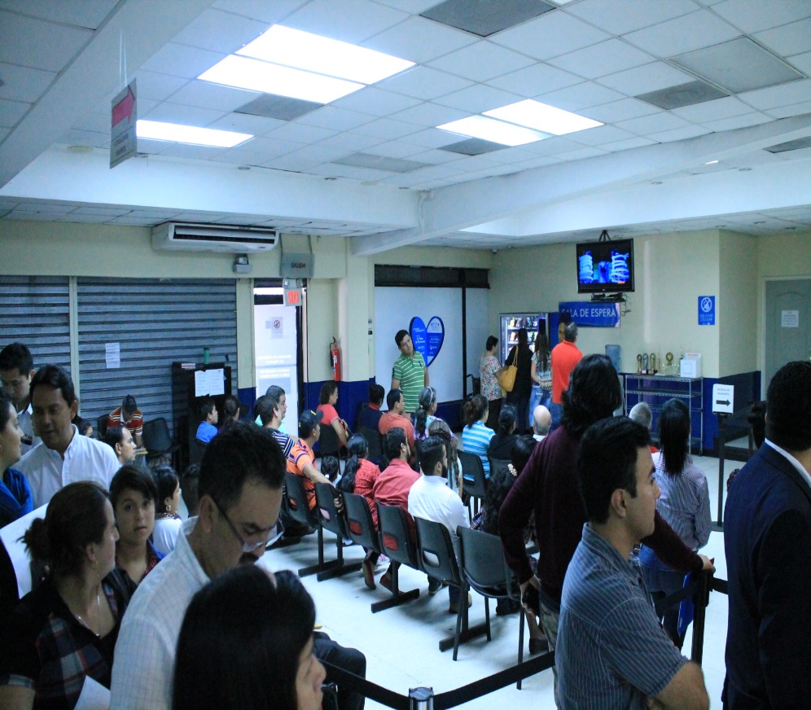
Dirección General de Migración

Slide 9
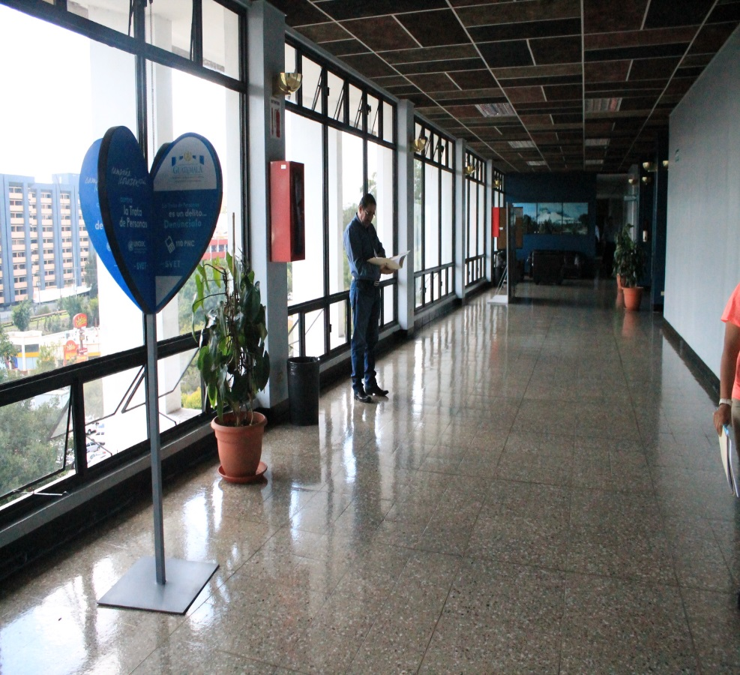
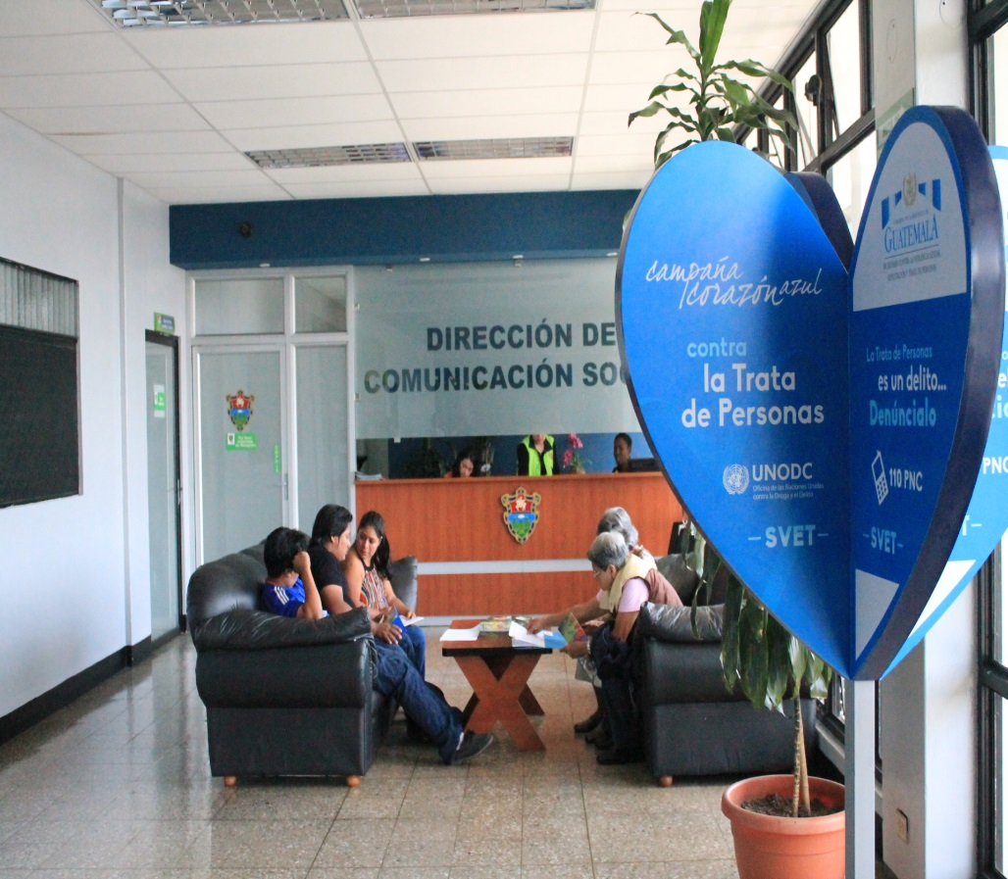
Municipalidad de Guatemala

Slide 10
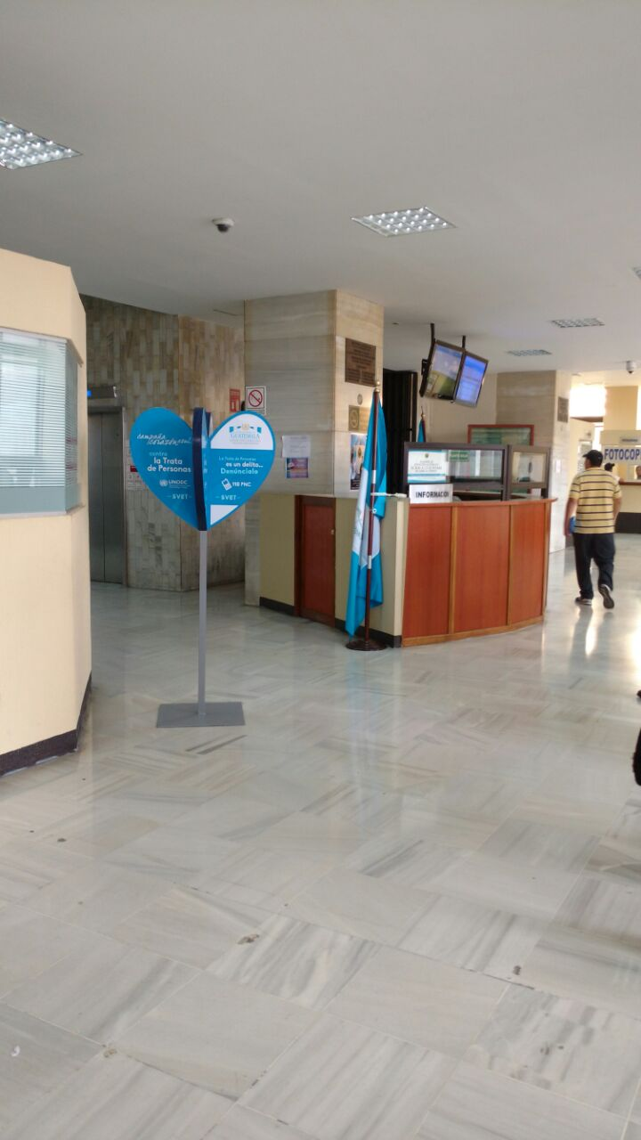
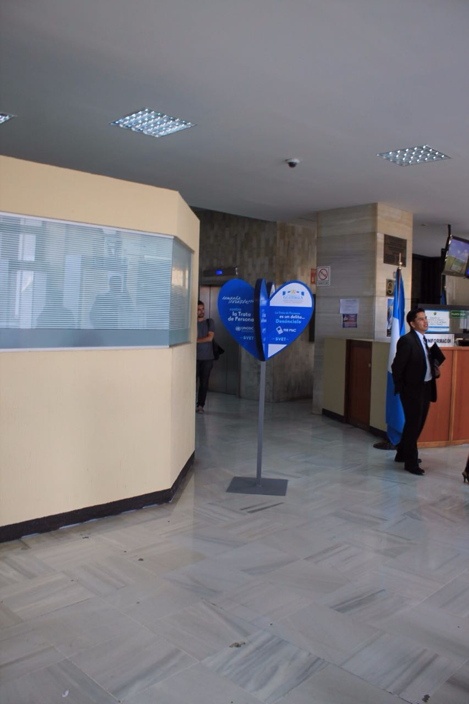
Organismo Judicial

Slide 11
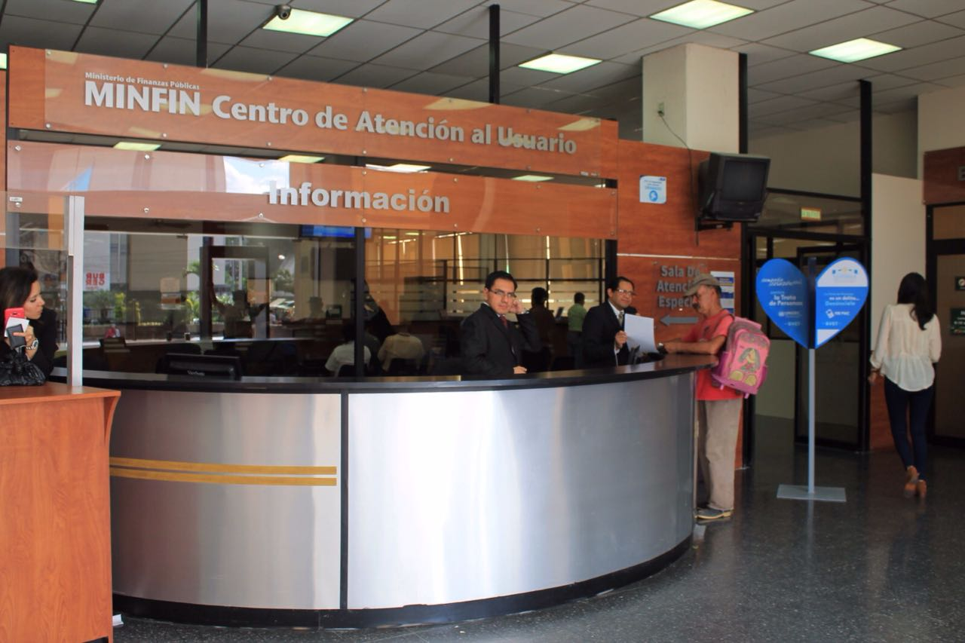
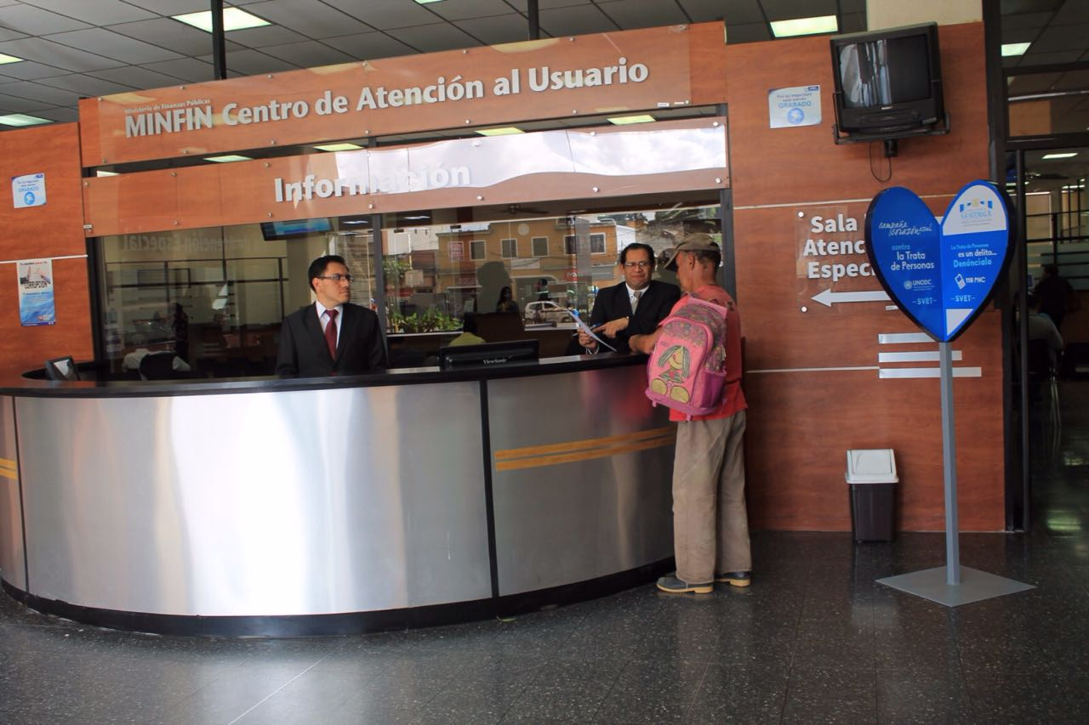
Ministerio de Finanzas Públicas

Slide 12
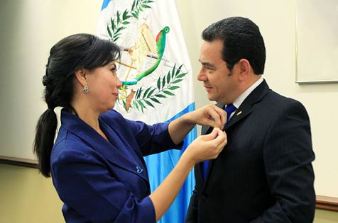
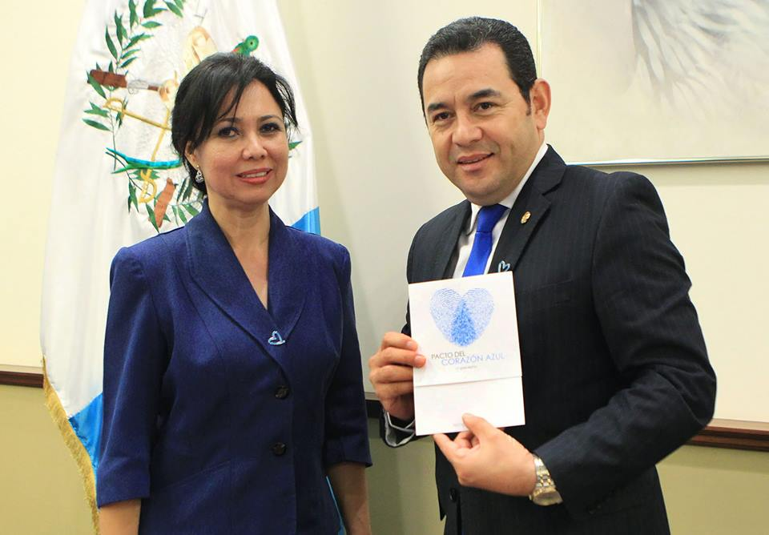
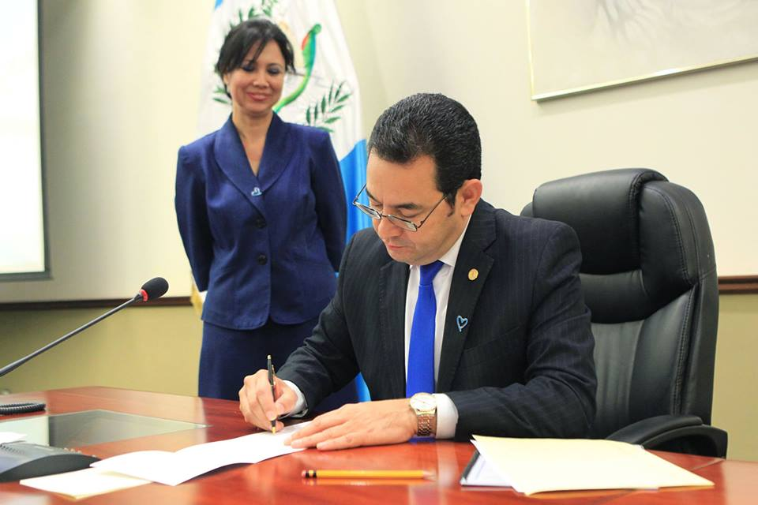
Campaña Corazón Azul

Slide 13
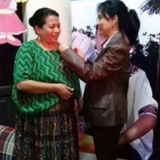
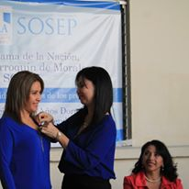
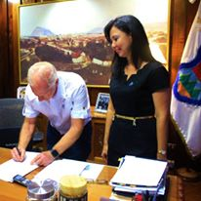
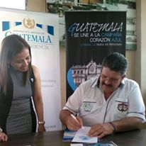
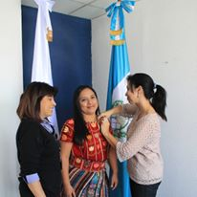
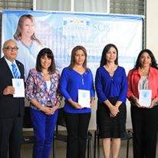
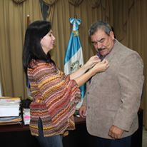
Campaña Corazón Azul

Slide 14
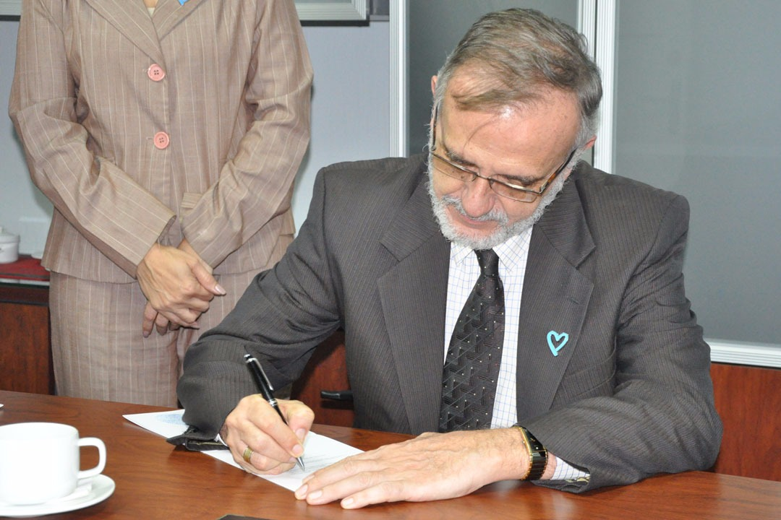
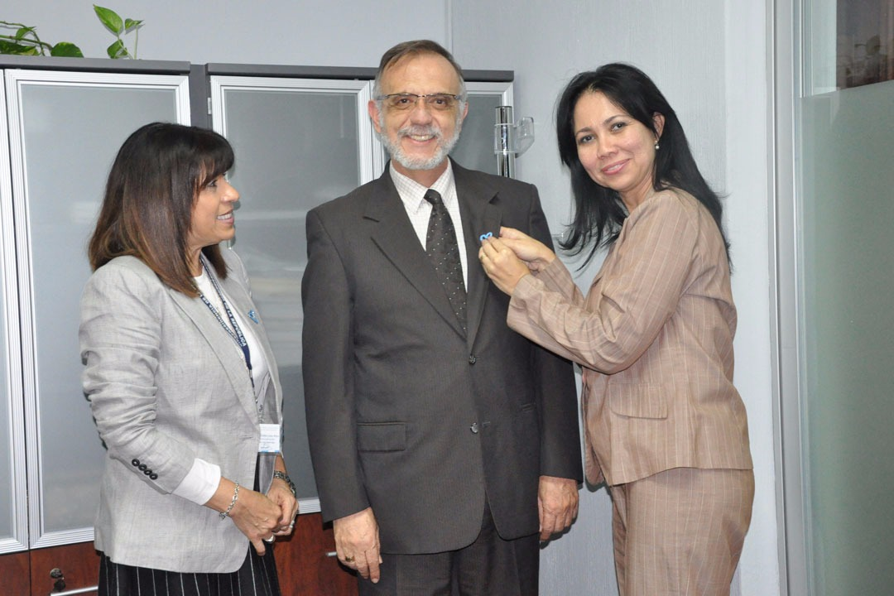
Campaña Corazón Azul

Slide 15
Material de Prevención
Trabajo Forzado

Slide 16
Material de Prevención
Explotación Laboral

Slide 17
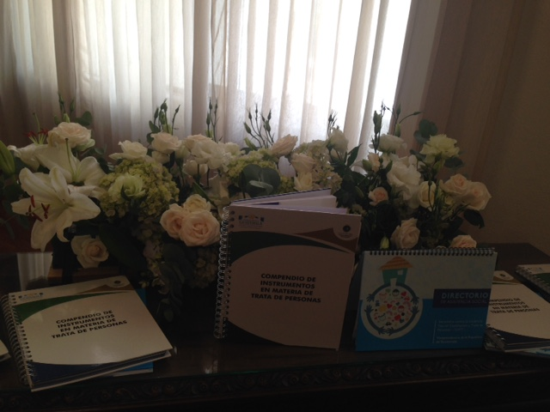
Compendio de Instrumentos y Directorio de Instituciones de Asistencia Social

Slide 18
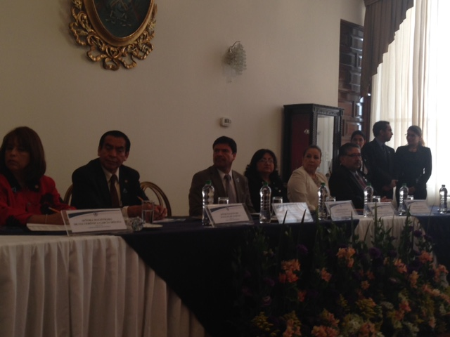
Compendio de Instrumentos y Directorio de Instituciones de Asistencia Social

Slide 19
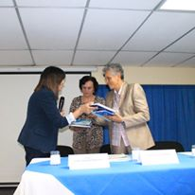
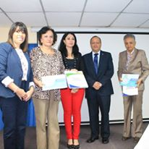
Compendio de Instrumentos y Directorio de Instituciones de Asistencia Social

Slide 20
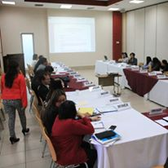
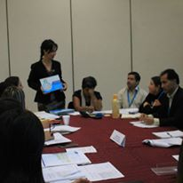
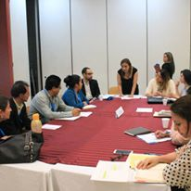
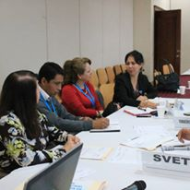
Fortalecimiento de la CIT

Slide 21
Fortalecimiento de la CIT
Creación de Cuestionario Filtro, para promover la detección de Victimas de Trata de Personas y homologar guías de entrevista con este fin.
Creación de Ficha de Referencia de casos de Trata de Personas.

Slide 22
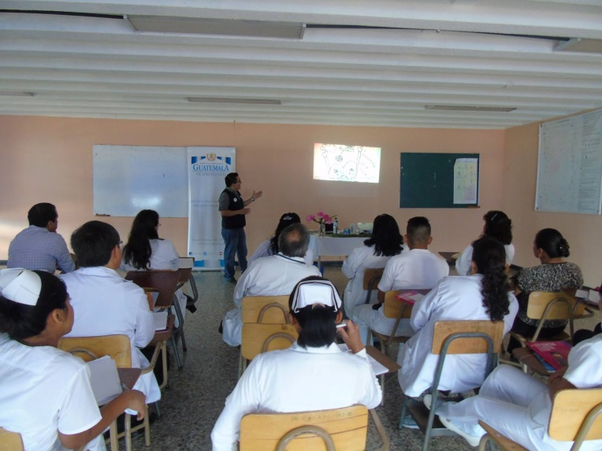
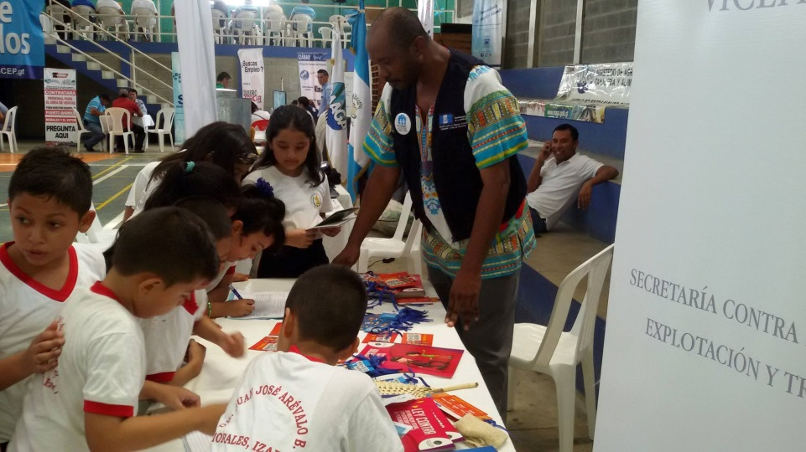
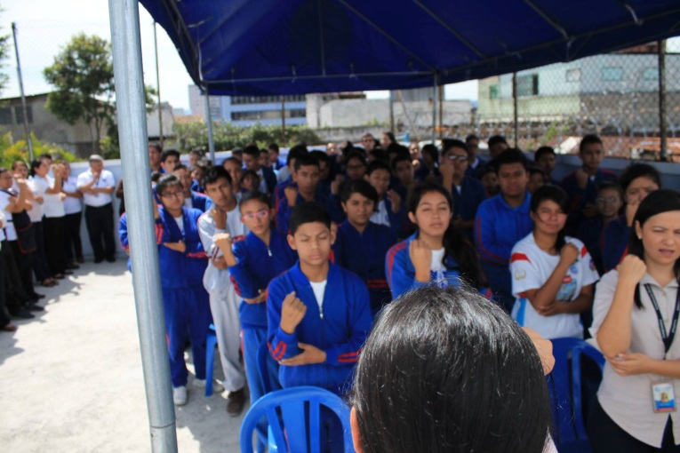
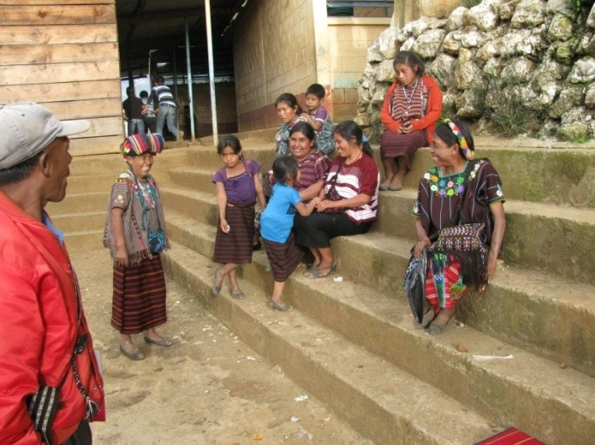
Capacitaciones en 3 Idiomas Mayas, Garífuna y Lenguaje a Señas

Slide 23
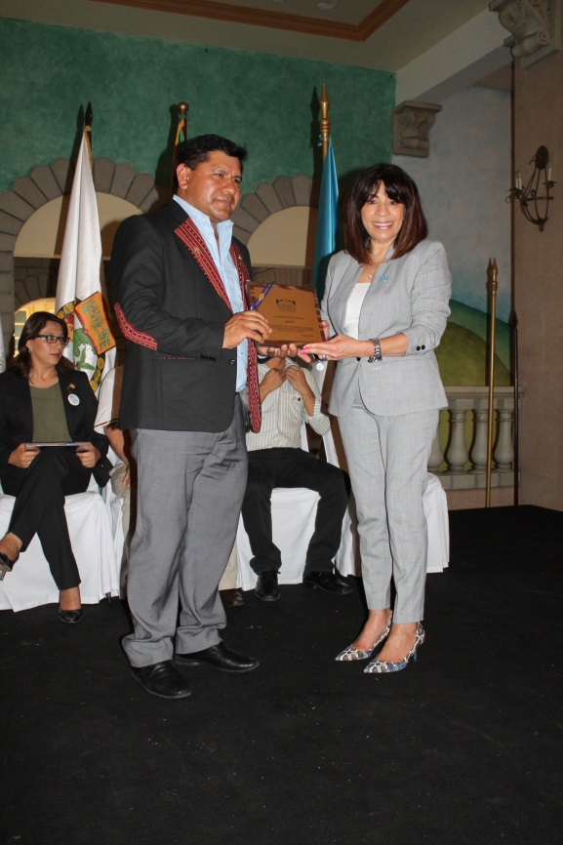
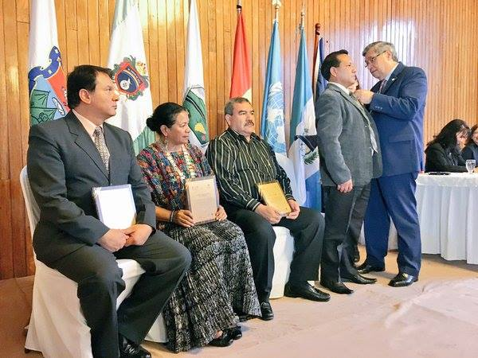
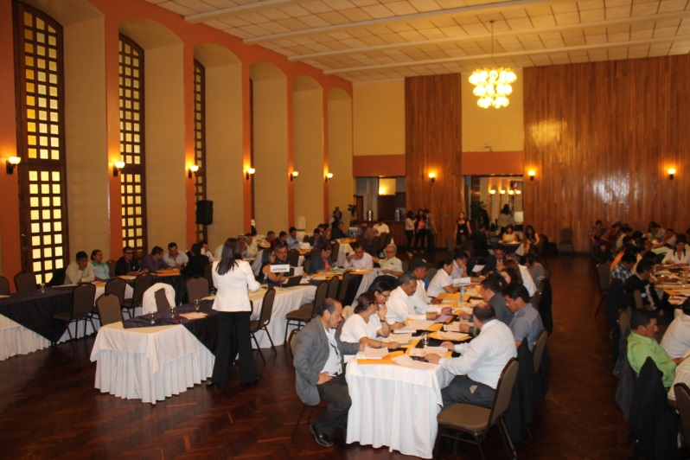
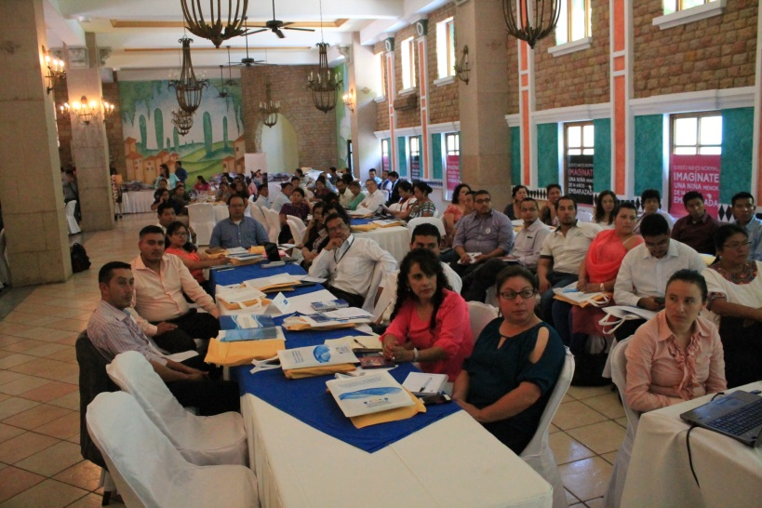
Activación de Redes VET en 11 Departamentos

Slide 24
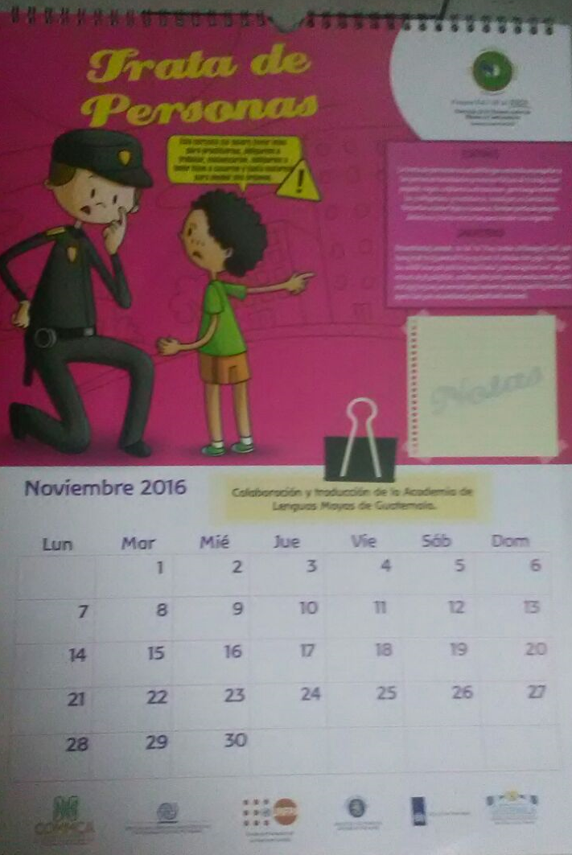
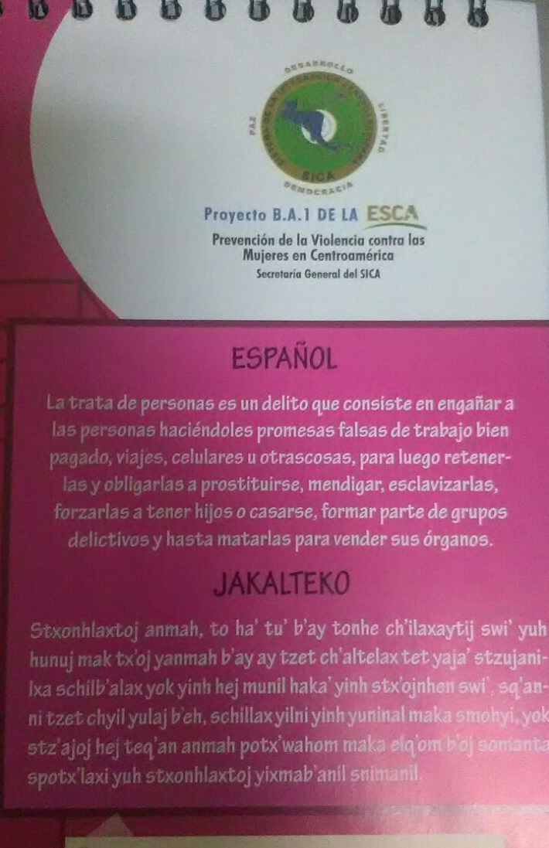
Calendario en Idiomas Mayas

Slide 25
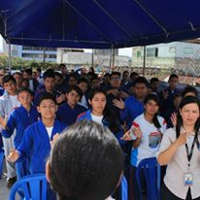
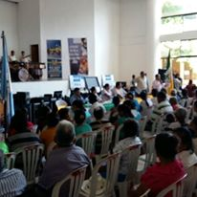
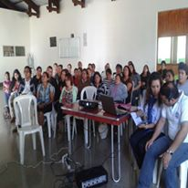
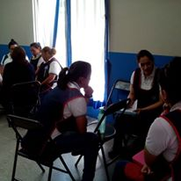
Manual para Capacitaciones

Slide 26





Atención a Víctimas
TERAPIA OCUPACIONAL
TERAPIA INDIVIDUAL Y GRUPAL
CAPACITACIÓN
LABORAL

Slide 27
Trafico ilícito de Migrantes
Reformas a la Ley de Migración –Decreto 95-98 del Congreso de la República de Guatemala, Decreto 10-2015
Con dicha reforma se tipifica el delito de Tráfico Ilícito de Personas con una sanción de 6 a 8 años de prisión; asimismo, crea el tipo penal “tráfico ilegal de guatemaltecos” con el objeto de prevenir, reprimir, sancionar y erradicar este delito, con una pena de 6 a 8 años de prisión.

Slide 28
Trafico ilícito de Migrantes
En la Fiscalía de Sección contra la Trata de Personas del Ministerio Publico, actualmente se cuenta con Unidades funcionales para la distribución de los casos en torno a las diversas modalidades del delito de Trata de Personas, así como la designación de personal especializado para atender el tema de Tráfico Ilícito de Migrantes, dando como resultado las siguientes Unidades:
Unidad contra la Venta de Personas y Adopciones Irregulares;
Unidad contra la Explotación Sexual;
Unidad contra la Explotación Laboral y otras modalidades de Trata de Personas;
Unidad de Atención Integral (Psicóloga y Trabajadora Social) y la
Unidad contra el Tráfico Ilícito de Migrantes.

Slide 29
Trafico ilícito de Migrantes
Sección de Investigación Contra el Tráfico Ilícito de Migrantes, Policía Nacional Civil (PNC)
Según Orden General 67-2014 de la Subdirección General de Investigación Criminal de la Policía Nacional Civil –PNC-, se crea la Sección de Investigación Contra el Tráfico Ilícito de Migrantes en el Departamento de Crimen Organizado de la PNC, la cual tiene como función específica, investigar los delitos relacionados al tema de Tráfico Ilícito de Migrantes Nacionales y Extranjeros, por tierra, mar y aire.

Slide 30
GRACIAS

